Slide 1
Проект «Интернет-магазин умных вещей»

Slide 2
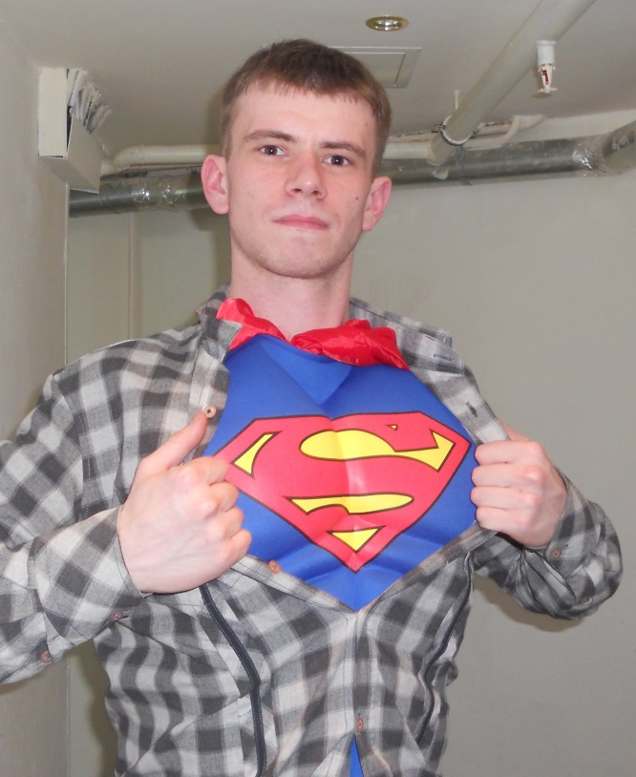
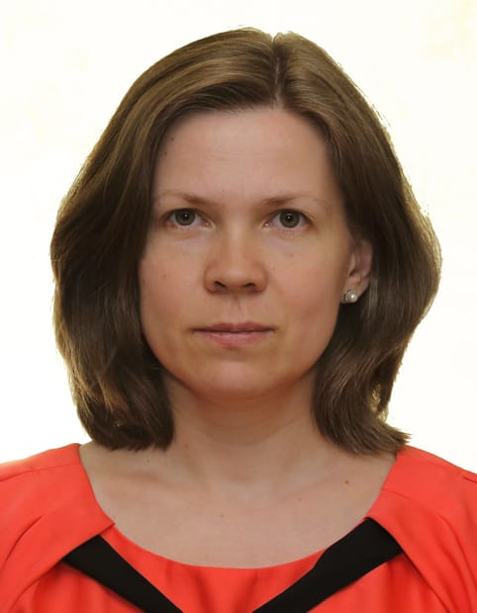
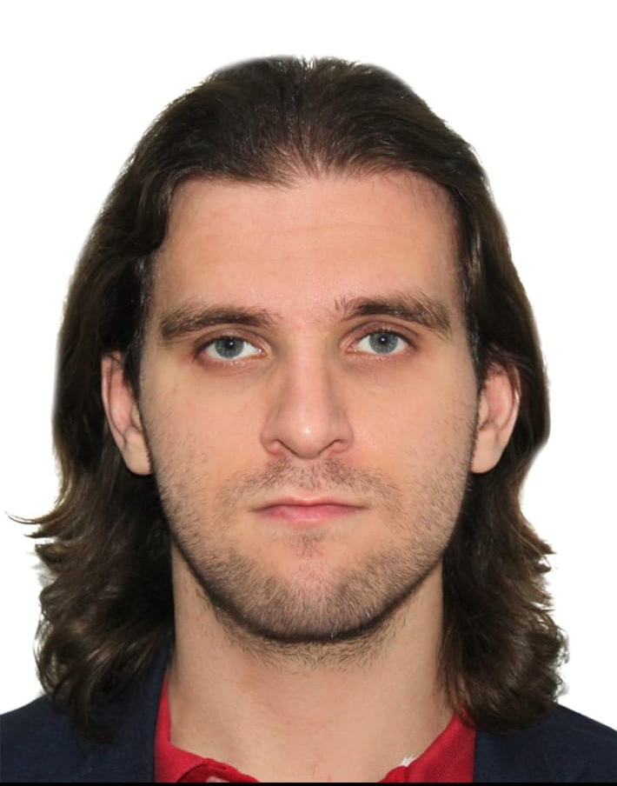
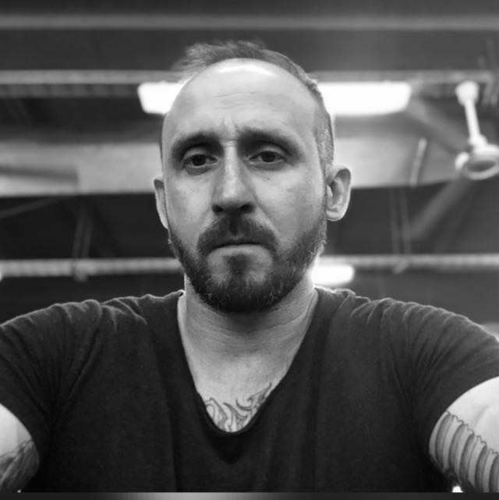
Наша команда
Дмитрий
Александр
Наталья
Артур

Slide 3
Задачи, поставленные при создании проекта
Демонстрация навыков, полученных при обучении
Создание
интернет-магазин
Исследование
Создание функционала
Подбор наполнения сайта
Создание frontend с CEO, meta-данными для продвижения и интеграции в поисковых системах
Создание динамических страниц с использованием ajax
Деплой сайта
Настройка CI
Поиск решения возникающих проблем

Slide 4
Этапы разработки
Составление структуры сайта (концепция, страницы наполнение)
Написание моделей на базе разработанной структуры - Артур
Разработка визуальной части сайта – Наталья, Дмитрий
Адаптация web-страниц под функции Django – Дмитрий
Разработка собственного CMS для комфортной работы персонала с моделями сайта (Full Stack) - Александр
Написание функционала сайта – Дмитрий
Деплой и CI – Дмитрий
Разработка TG-bot – Дмитрий
Наполнение сайта и верстка страницы учебного материала – Наталья
Верстка страницы личного кабинета - Артур

Slide 5








Инструменты, использованные в проекте

Slide 6
Знакомство с функциональной частью нашего магазина

Slide 7
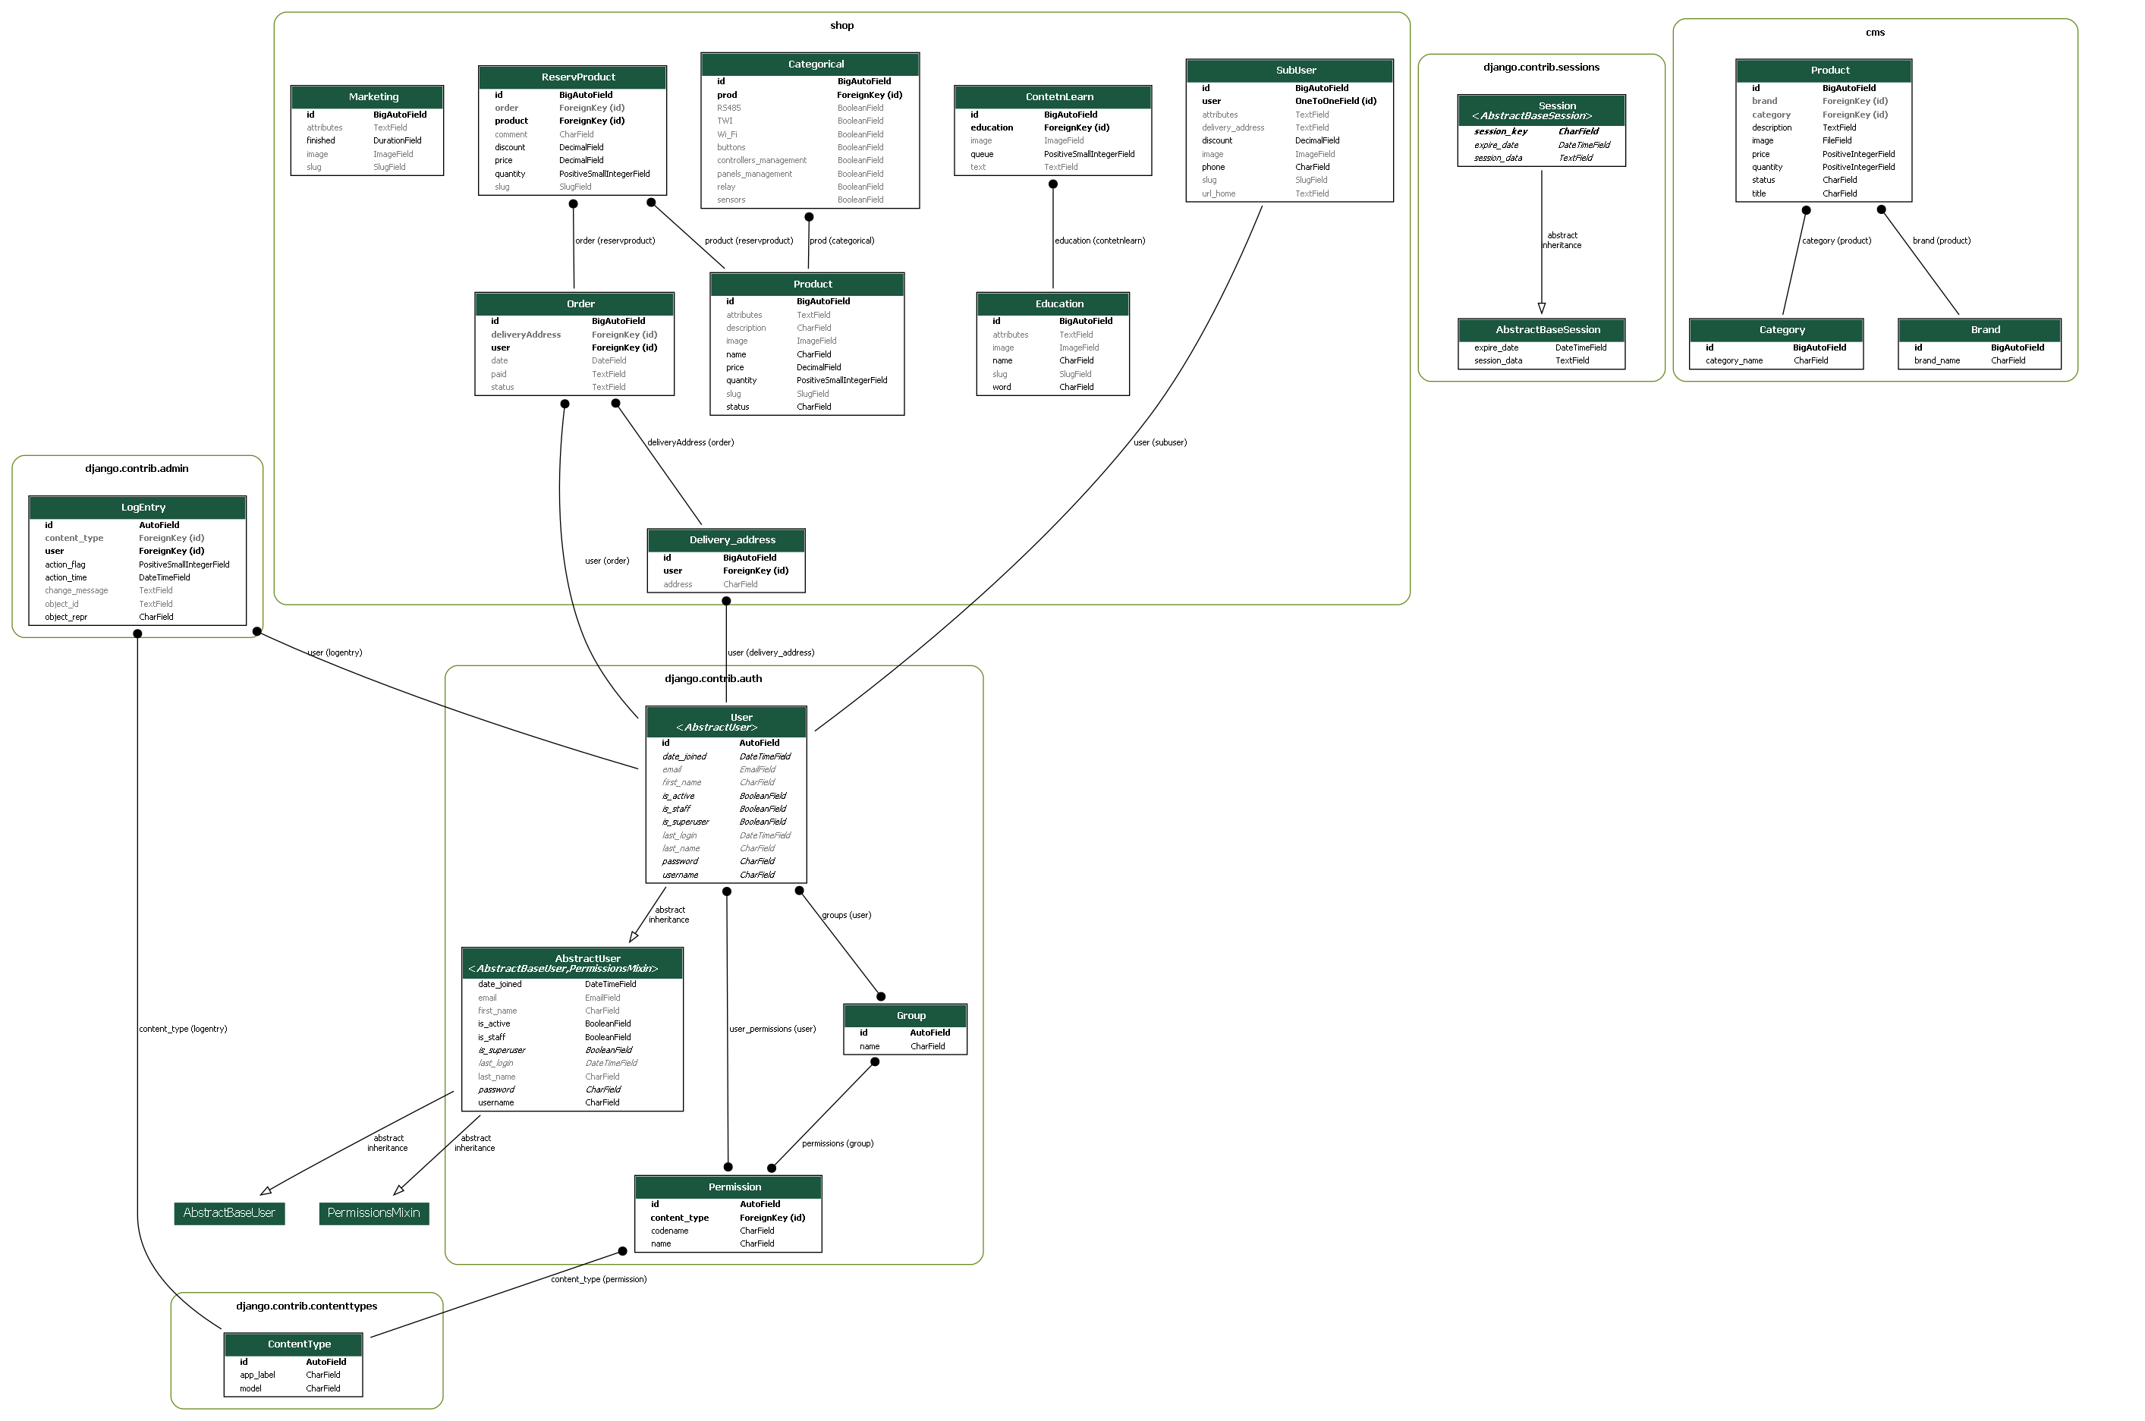
Схема связей моделей
Данная схема была построена с помощью библиотеки Django – Django-extensions

Slide 8
Разработка web-интерфейса
В качестве исследовательской части проекта было решено использовать конструктор сайтов.
Мы выбрали один из самых распространённых в русском сегменте – Тильда.

Slide 9
Преимущества и недостатки такого подхода
Плюсы
Минусы
Подготовленный интерфейс, шаблон которого создан профессионалами с огромным опытом работы
Адаптивная вёрстка
Готовые meta-данные
Есть базовый SEO (через неделю после деплоя, сайт находился в первом десятке поисковика)
Гибкие возможности отображения страниц
Очень быстрое конструирование готового проекта (до получаса)
Конструктор – это компилированный код из разных модулей. В итоге мы получаем страницу, перегруженную скриптами, лишними вложенными контейнерами и классами
Километры тяжело читаемого кода в JS
Большинство стилей и скриптов лежат на облаке Тильды и при «падении» конструктора ломается и наш сайт

Slide 10
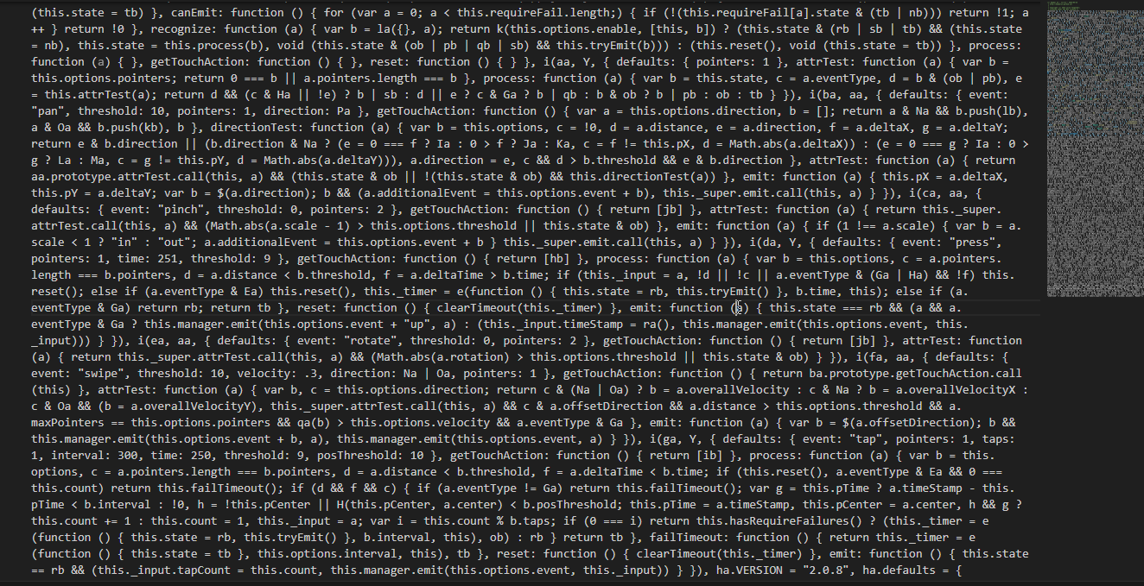
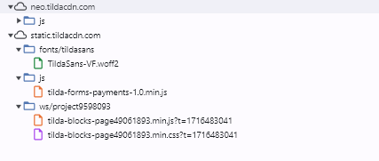
Процесс адаптации web-страниц
Один из файлов JS
Импорт стилей и скриптов из внешнего облака только одной страницы

Slide 11
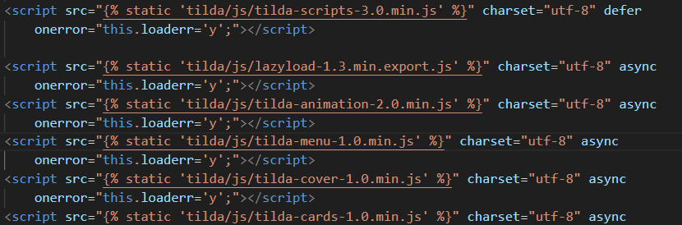
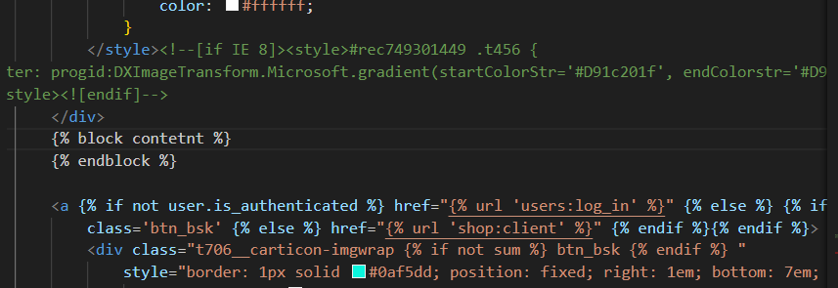
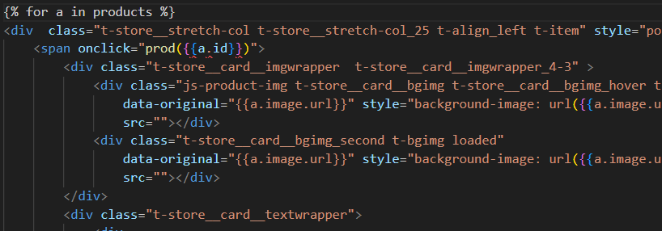
Первая попытка отключения
Исходными задачами были:
Отключить сайт от облака конструктора
Убрать все логотипы конструктора
Понять концепцию вывода данных и переделать в шаблон

Slide 12
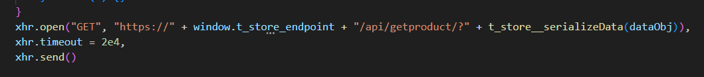
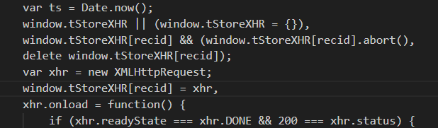
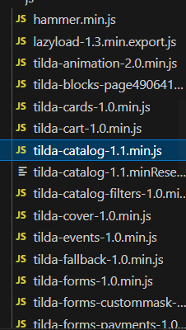
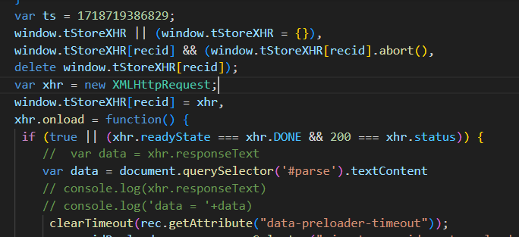
Вторая попытка отключения

Slide 13
Наш CMS - яркая демонстрация применения знаний и навыков, полученных во время обучения

Slide 14
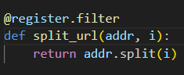
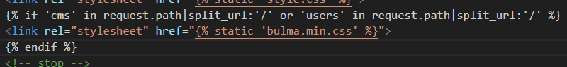
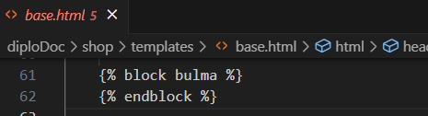
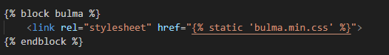
Исследовательская часть CMS

Slide 15
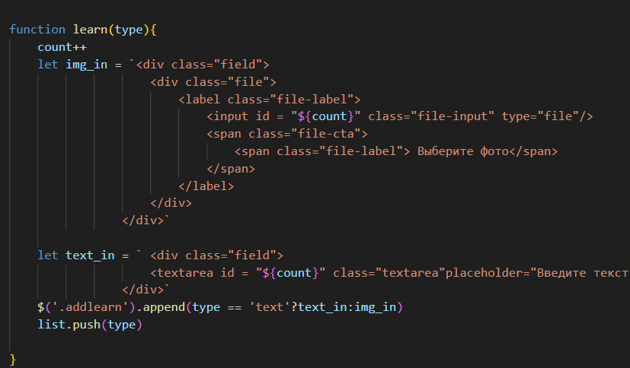
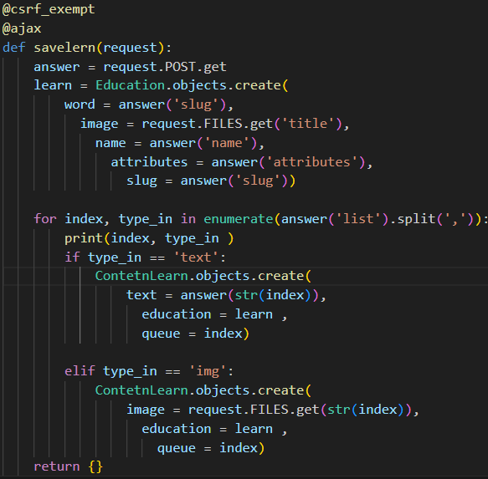
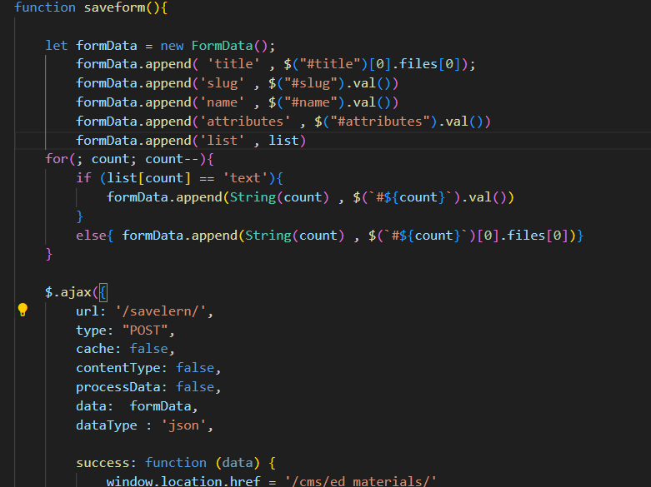
Исследовательская часть CMS

Slide 16
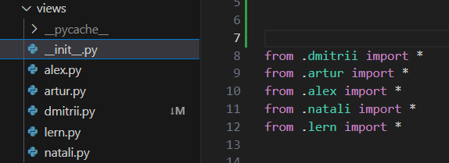
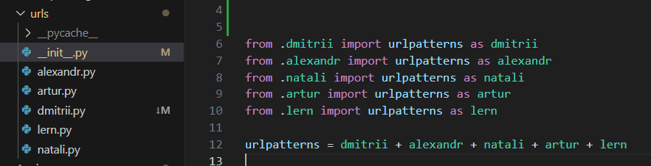
Особенности разработанного проекта

Slide 17
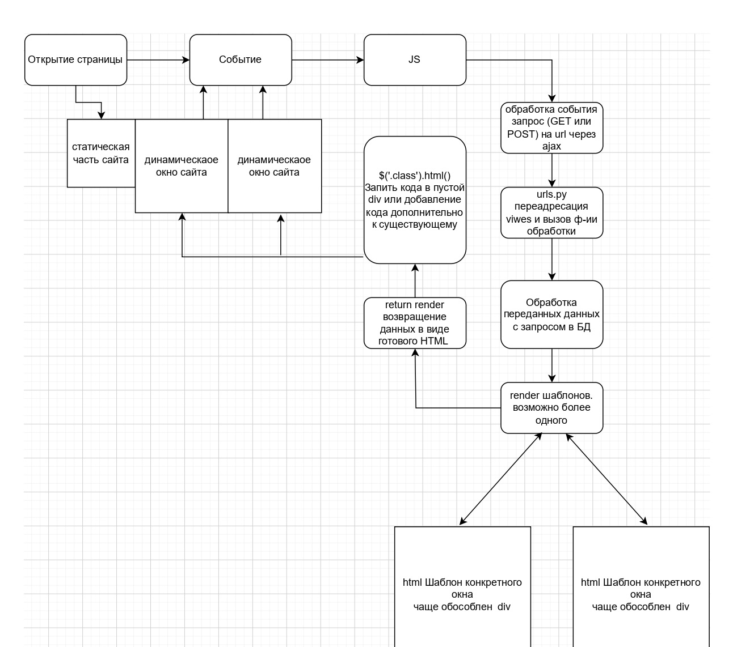
Особенности разработанного проекта

Slide 18
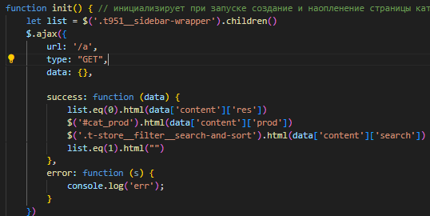
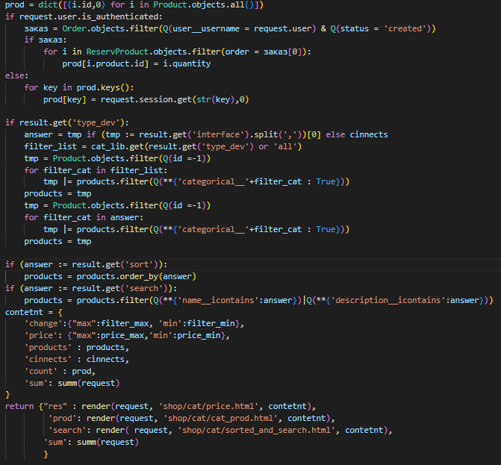
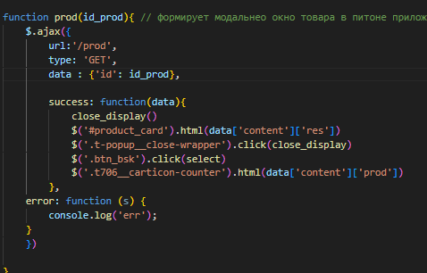
Особенности разработанного проекта

Slide 19
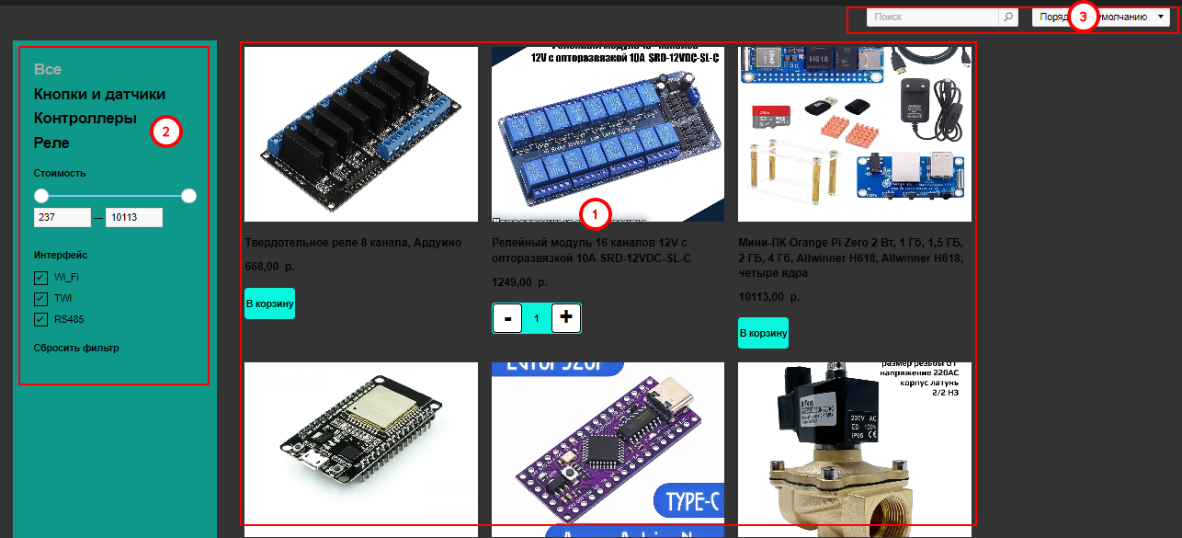
Особенности разработанного проекта

Slide 20
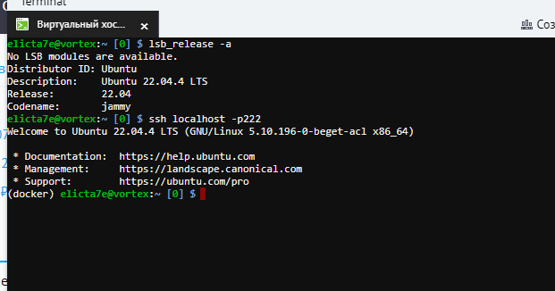
Deploy на Beget
Особенности разработанного проекта
Для запуска сайта были получены базовые навыки:
Работа в Ubuntu через командную строку
Работа с Docker
Взаимодействе с HTTP-сервер Apache
Работа через ssh

Slide 21
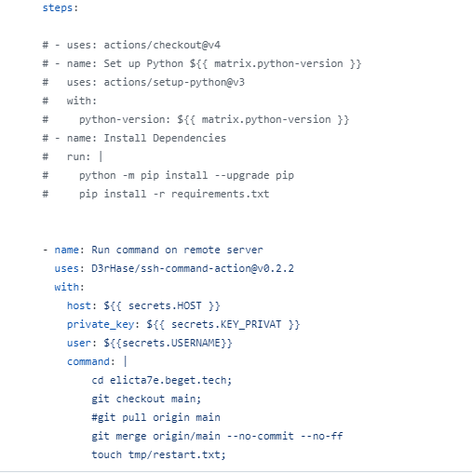
CI – непрерывная интеграция
Особенности разработанного проекта
Необходимые знания для настройки:
Написание *.yml скрипта для GitHub
Получение ключей ssh и их взаимодействие
Командная строка Linux
Секретные поля GitHub

Slide 22
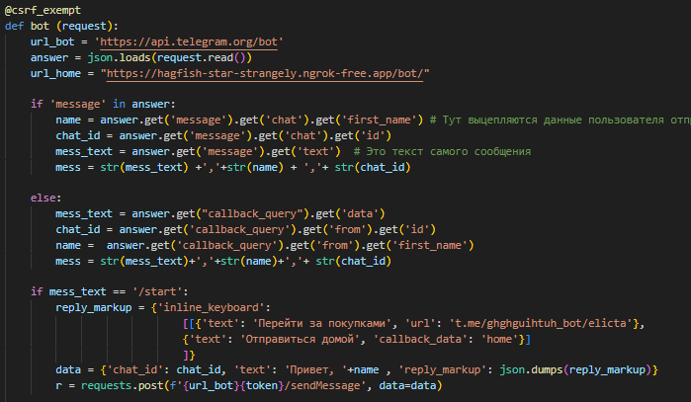
TG bot и TelegramWebApp
Особенности разработанного проекта
Библиотека для написания бота requests
Изучение API telegram bot
Изучение подходов pullup и webhook
Получение SSL сертификата с доменом .ru
Парсинг запросов (запрос приходил только на главный сайт, поэтому обратка была в “боевом режиме”)
Написание собственного скрипта обработки, маршрутизация webhook

Slide 23
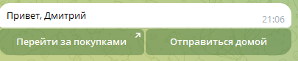
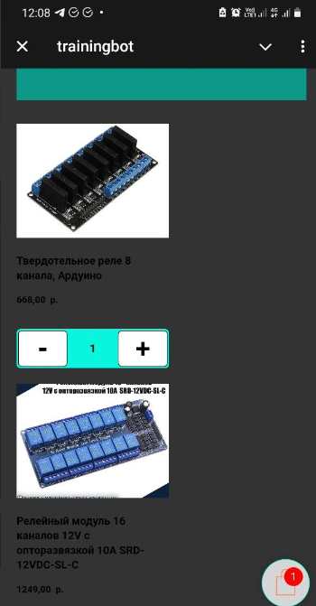
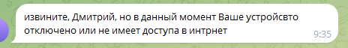
TG bot и TelegramWebApp
Особенности разработанного проекта

Slide 24
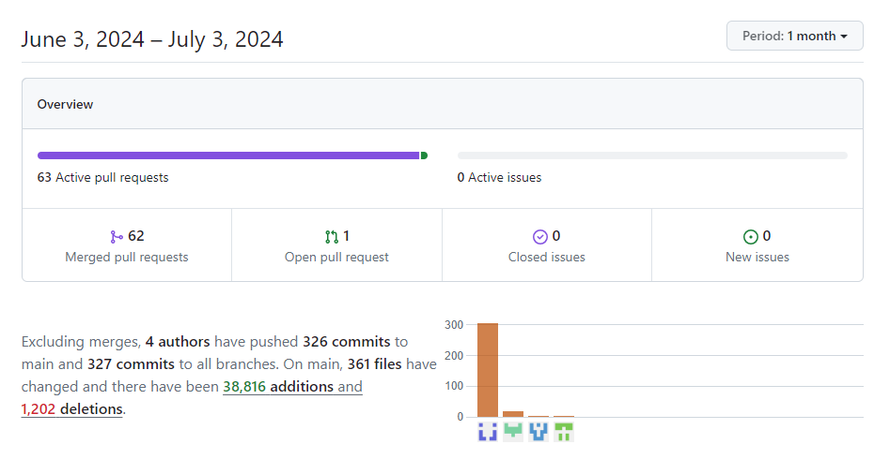
Динамика проекта за последний месяц

Slide 25
На этом презентация группового проекта заканчивается Далее обратимся к личному проекту Дмитрия Шмонова «Отправиться домой»

Slide 26





Дополнительные инструменты,
использованные в проекте
«Отправиться домой»

Slide 27
Знакомство с проектом
Идея проекта
Выход BackEnd из плоскости виртуального мира в объём реальности
Демонстрация нескольких видов интерфейса

Slide 28
Интерфейсы
Telegram
WEB
Кнопки
Локальный
Был поднят web-сервер nginx
Глобальный
через интернет
(прокинут web-тонель Ngrok)
Бот магазина обрабатывает id входящего сообщения и перенаправляет устройство владельца
Локальное управление ключевыми узлами умного дома

Slide 29
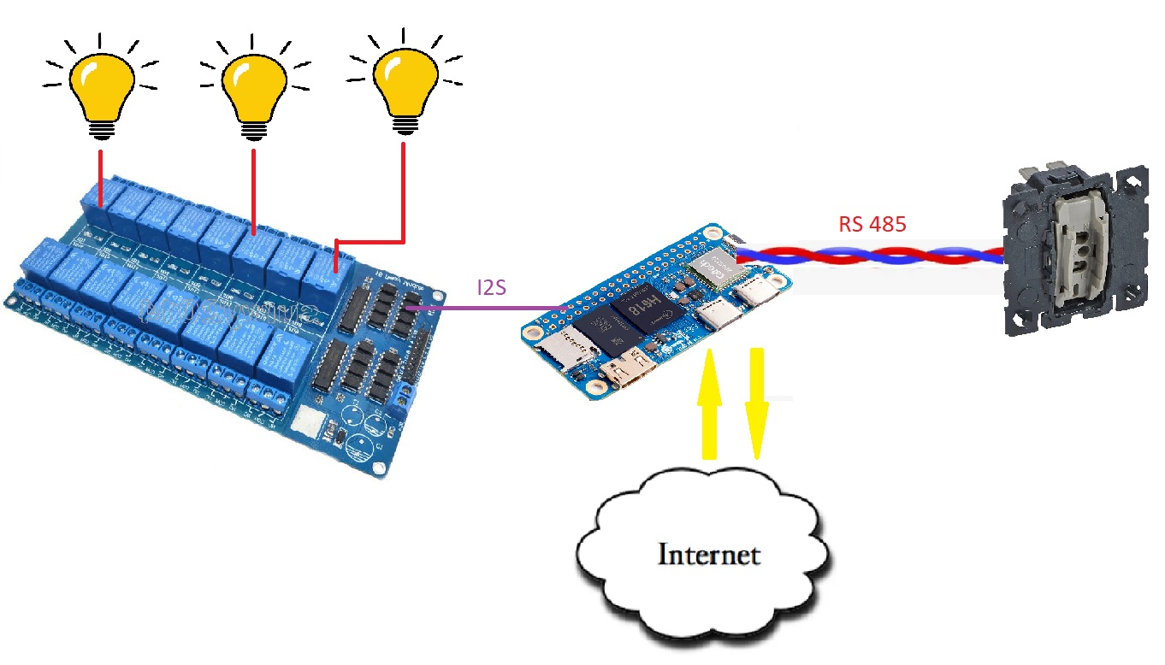
Схема проекта. Локальные связи.

Slide 30
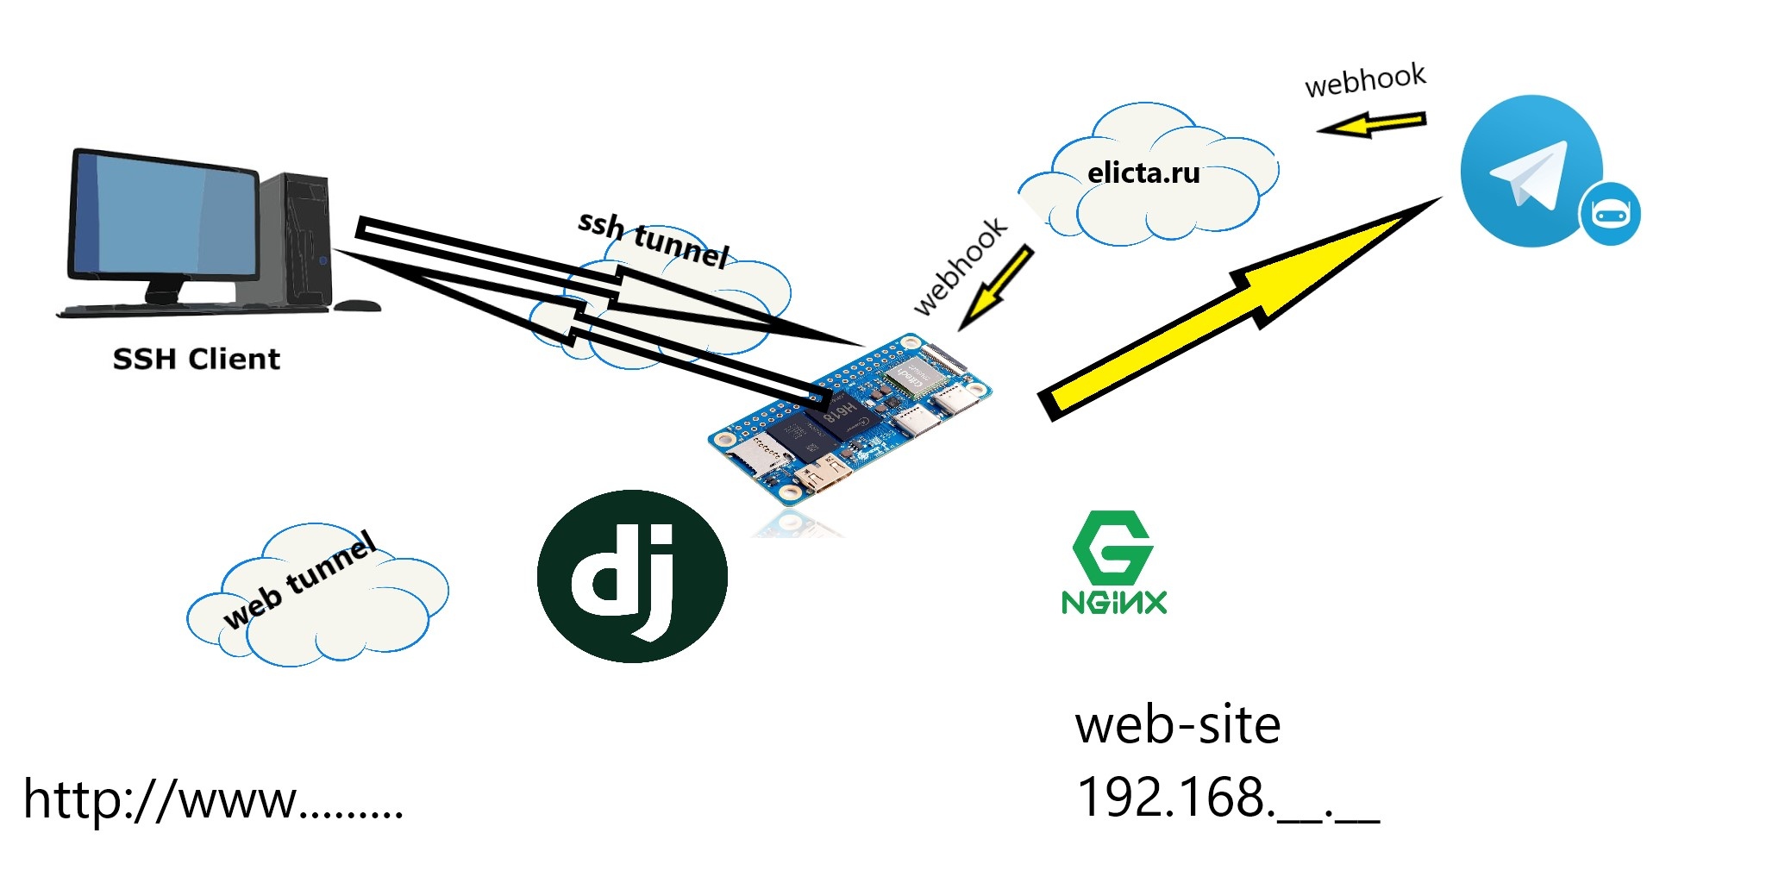
Схема проекта. Глобальные связи.

Slide 31
Спасибо за внимание

